Slide 1



Slide 2
Auxílio Emergencial
CIDADÃO
Diretoria de Assistência Social – DIAS Gerência de Benefícios, Transferência de Renda e Programas – GEBTP Coordenação Estadual do CadÚnico e Programa Bolsa Família/PBF
Secretaria de Estado do Desenvolvimento Social – SDS

Slide 3
O que é o Auxílio Emergencial?
É um auxílio financeiro, no valor mínimo de R$ 600,00 que será paga por 3 meses a pessoas de baixa renda durante a crise provocada pelo coronavírus (Covid-19) de acordo a PORTARIA Nº 351, DE 7 DE ABRIL DE 2020 que Regulamenta os procedimentos de que trata o Decreto nº 10.316/2020, a respeito do Auxílio Emergencial instituído pela Lei nº 13.982, de 2 de abril de 2020.
Vale ressaltar que este benefício poderá ser prorrogado caso haja necessidade.
Apenas 02 (dois) integrantes poderão receber auxílio emergencial por família

Slide 4
Quem tem direito ao benefício?
Para receber o benefício A PESSOA deve preencher todos os requisitos abaixo:
Ser maior de 18 anos;
Não existir vínculo ativo ou renda nos últimos três meses identificada no Cadastro Nacional de Informações Sociais (CNIS)
- Estar com o CPF regularizado na Receita Federal, exceto no caso de trabalhadores incluidos em famílias beneficiárias do PBF ;
- Não ter emprego formal;
- Não receber benefício assistencial;
- Não receber nenhum benefício da previdência social;
- Não esteja recebendo o seguro-desemprego;
- Não pode receber nenhum programa de transferência de renda, exceto o Bolsa Família;
- No ano de 2018, não tenha recebido rendimento tributário acima de 28.559,70 (vinte e oito mil, quinhentos e cinquenta e nove reais e setenta centavos)
Ter renda familiar por pessoa de até ½ meio salário mínimo (R$ 522,50) ou renda familiar total de até 03 (três) salários mínimos (3.135,00);
Não ser agente Público.

Slide 5
Será contemplada também a pessoa que exercer uma das seguintes atividades:
  Microempreendedor Individual (MEI), na forma do disposto no art. 18-A da Lei Complementar nº 123, de 14 de dezembro de 2006; ou
  Contribuinte individual do Regime Geral da Previdência Social e que contribua na forma do disposto no caput ou do inciso I do § 2º do art. 21 da Lei nº8.212, de 24 de julho de 1991; ou
  Trabalhador informal, seja empregado, autônomo ou desempregado, de qualquer natureza, inclusive o intermitente inativo, inscrito no Cadastro para Programas Sociais do Governo Federal – Cadastro Único, independentemente da marcação do Bloco 8.
Os beneficiários do Bolsa Família serão contemplados desde que atendam os requisitos da Lei.

Slide 6
Não tenho Cadastro Único, o que fazer?
  Para as pessoas que não estavam inscritas no Cadastro Único até o dia 20 de março de 2020, o governo disponibilizou o aplicativo Caixa Auxílio Emergencial para que cada pessoa preencha o formulário de inscrição por meio de autodeclaração desde que esteja dentro dos critérios de renda por pessoa ou familiar.
ATENÇÃO!
Cada pessoa poderá se inscrever no aplicativo diretamente de seu celular ou computador, sem a necessidade de comparecer ao CRAS ou qualquer outro lugar, muito menos pagar por esta inscrição!
DÚVIDAS: 111 (Central de dúvidas da Caixa)

Slide 7
Condições Especiais
A mulher provedora da família monoparental e com pelo menos (01) pessoa menor de 18 anos, sem cônjuge ou companheiro(a) terá direito a (02) duas cotas de auxílio emergencial, ou seja 2 x R$ 600,00 = R$ 1.200,00;
Observação: Nesta condição, caso a família possua outro membro que cumpra os critérios de elegibilidade, este terá direito ao Benefício de R$ 600,00 estabelecendo o total de benefícios:
Mulher Monoparental – R$ 1.200,00
Segundo membro – R$ 600,00
Valor dos Auxílios – R$ 1.800,00

Slide 8
ATENÇÃO
  Caso a família receba benefício do Programa Bolsa Família superior ao valor do auxílio (R$ 600,00), este não sofrerá alteração, permanecendo o benefício do Programa Bolsa Família.

Slide 9
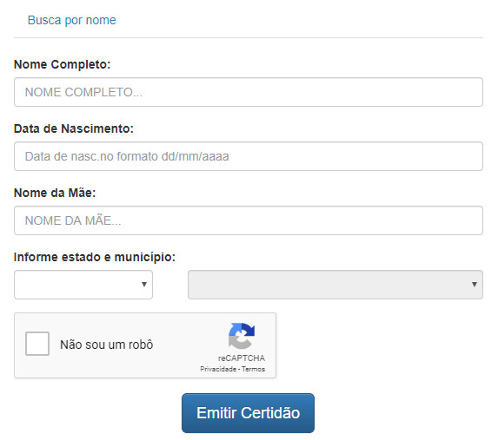
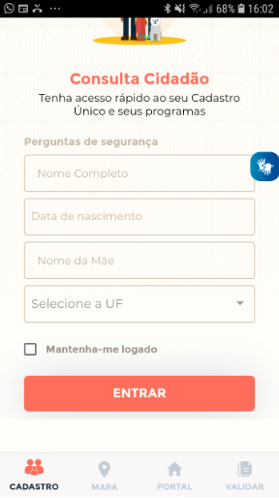
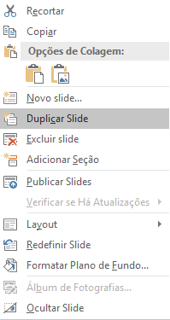
Como vou saber se tenho cadastro no CadÚnico?
Existe o aplicativo Meu Cadúnico, através do qual a família poderá consultar a existência do seu cadastro.
No
Celular
No
Computador

Slide 10
Mesmo que o cadastro da família esteja desatualizado (última atualização com mais de 24 meses) será considerado para fins de concessão do Auxílio Emergencial, caso esta família atenda aos critérios.
ATENÇÃO!!!
Serão considerados INELEGÍVEIS os trabalhadores com indicativo de óbito no Sistema Nacional de Informações de Registro Civil.

Slide 11
ATENÇÃO!!!
A exigência do CPF se dá apenas para as pessoas que não são de famílias inscritas no CadÚnico ou não beneficiarias do Bolsa Família.
Para as pessoas inscritas através do aplicativo ou do site, se torna obrigatório o CPF válido e regular junto a Receita Federal.
A pessoa que esteja com CPF suspenso ou irregular poderá solicitar a regularização por meio do site http://receita.economia.gov.br/

Slide 12
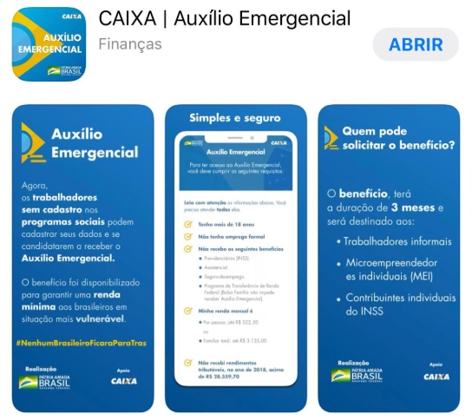
Não possuo Cadastro, como me inscrevo?
Foi disponibilizado o aplicativo Caixa Auxílio Emergencial, onde a pessoa poderá se inscrever.

Slide 13
Links
Links:
Auxílio Emergencial Informações sobre o benefício:
http://www.caixa.gov.br/auxilio/PAGINAS/DEFAULT2.ASPX
Link para requerimento do benefício:
https://auxilio.caixa.gov.br
Link Appstore:
https://apps.apple.com/br/app/caixa-aux%C3%ADlio-emergencial/id1506494331
Link Playstore:
https://play.google.com/store/apps/details?id=br.gov.caixa.auxilio

Slide 14
Como será a inscrição?
- Beneficiários do Programa Bolsa Família e inscritos no Cadastro Único não precisam de nenhuma inscrição;
- Pessoas inscritas no cadastro único até o dia 20 de março (mesmo com o cadastro desatualizado) poderão receber, se obedecerem os critérios anteriores;
- Não é necessário que o cadastro esteja atualizado, basta estar na base do cadastro único em 20 de março de 2020;
- Pessoas não inscritas no cadastro único terão que fazer sua autodeclaração de renda no aplicativo ou site disponibilizados pela Caixa Econômica;
- Caso a pessoa dificuldade no acesso ao aplicativo ou site para realizar a inscrição, deverá, em momento posterior a ser divulgado, procurar uma Agência da Caixa ou Representante Lotérico.

Slide 15
ATENÇÃO
Para a verificação da limitação de pagamento do auxílio emergencial e até dois membros da mesma família, terão preferência os trabalhadores:
I – do sexo feminino;
II – com data de nascimento mais antiga;
III – com menor renda individual; e
IV – pela ordem alfabética do primeiro nome, se necessário, para fins de desempate.

Slide 16
ATENÇÃO
Portaria 351 de 07 de Abril de 2020
Art. 4° Sem prejuízo das sanções civis e penais cabíveis, o trabalhador que prestar declarações falsas ou utilizar qualquer outro meio ilícito para indevidamente ingressar ou se manter como beneficiário do auxílio emergencial, será obrigado a ressarcir os valores recebidos de forma indevida.

Slide 17
Orientações gerais
A folha de pagamento dos contemplados pelo auxílio será disponibilizada por meio do SIGPBF em relatórios diferenciados para cada situação;
O município poderá disponibilizar um canal de atendimento (por telefone) para esclarecimento de dúvidas da população;
As famílias que possuem o cartão Caixa Fácil (poupança ou corrente) deverão ser orientadas a utilizar o cartão como débito para evitar aglomerações nas agências bancárias;
Em casos de municípios que tenham mais de um canal para acesso ao saque do auxílio, deverão ser divulgados todos os canais;

Slide 18
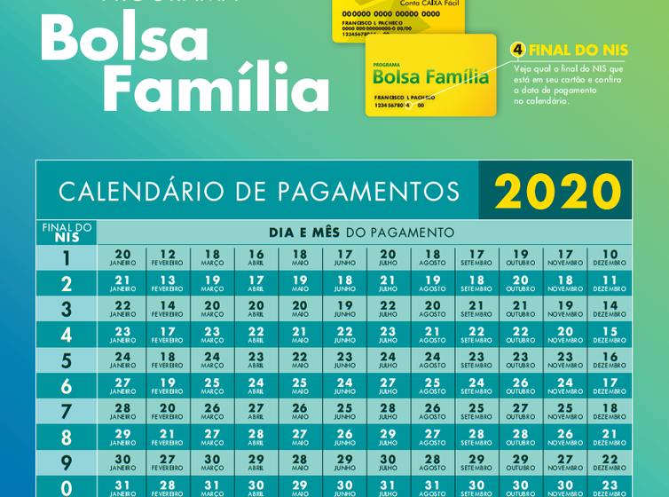
Orientações gerais
- Para os beneficiários do Bolsa Família o pagamento seguirá o calendário já estabelecido conforme imagem abaixo:

Slide 19
Orientações gerais
A pessoa que esteja recebendo algum benefício como seguro desemprego ou seguro defeso, entre outros, não terão direito ao auxílio;
A família que, por ventura, esteja com o benefício do Bolsa Família cancelado, será entendida como família do cadastro único;
ATENÇÃO
O desempregado ou pescador que esteja recebendo seguro desemprego ou seguro defeso não recebe, se estiver recebendo parcelas nos 3 meses. Se por exemplo, estiver recebendo a última parcela em abril, em maio já se torna elegível para o auxílio emergencial.

Slide 20
Garantia de Segurança Sanitária para trabalhadores e Usuários do Cadastro Único e Programa Bolsa Família:
Para atender os Usuários do Cadastro Único e Bolsa Família, durante o período de risco de propagação da Infecção Humana pelo Coronavírus, alguns cuidados e garantias mínimas são necessários. Nesse sentido seguem as orientações em conformidade com o que preconiza a Organização Mundial de Saúde - OMS e Ministério da Saúde – MS.

Slide 21
Garantia de Segurança Sanitária para trabalhadores e Usuários do Cadastro Único e Programa Bolsa Família:
Disponibilizar nas unidades, na recepção do atendimento, recipientes com álcool gel 70% e pia com água, sabão, toalha de papel. Importante ter uma torneira que permita abrir e fechar com o cotovelo e lixeira para o descarte do papel toalha utilizado;
Disponibilizar copos descartáveis para tomar água;
Fixar ilustrações de como deve ser a higienização das mãos;
Garantir Equipamentos de Proteção Individual - EPIs (máscaras, luvas), álcool gel para todos os trabalhadores. Para o usuário que buscar os serviços, garantir máscara caso esteja com tosse e/ou espirro.

Slide 22
Garantia de Segurança Sanitária para trabalhadores e Usuários do Cadastro Único e Programa Bolsa Família:
Manter uma lixeira na porta de saída para que as pessoas possam descartar suas máscaras.
O ambiente de atendimento deve ser higienizado a cada 3 horas por servidores devidamente protegidos com EPIs;
Manter os ambientes com janelas e portas abertas para circulação do ar, de preferência com ar condicionado e ventilador desligado;
Zelar pela desinfecção de objetos e superfícies tocados com frequência, como celulares, maçanetas, corrimão. A mesa de atendimento, computador, celular precisa ser higienizada ao final de cada atendimento.
Atender um usuário por vez, garantindo a distância mínima de 1 metro entre o atendente e o usuário.

Slide 23
Garantia de Segurança Sanitária para trabalhadores e Usuários do Cadastro Único e Programa Bolsa Família:
Promover nos espaços de espera para atendimento o distanciamento de, no mínimo, 2 metros entre usuários;
Higienizar as mãos com água e sabão seguindo os 4 (quatro) momentos:
1. Antes do contato com o usuário;
2. Após risco de exposição a fluidos biológicos;
3. Após contato com o usuário e;
4. Após contato com objetos tocados pelo usuário;
Evitar tocar na mucosa dos olhos, nariz e boca e não compartilhar objetos de uso pessoal.

Slide 24
Garantia de Segurança Sanitária para trabalhadores e Usuários do Cadastro Único e Programa Bolsa Família:
Disponibilizar, se possível, para cada guichê de atendimento uma barreira de acrílico que impeça um contato direto do beneficiário com o servidor, evitando assim, uma possível infecção;
No informe 707 de 25 de março de 2020, foram sugeridas algumas atividades que podem ser custeadas com recursos do IGD/PBF nesse período de pandemia. Dentre elas:
Aquisição de Equipamentos de Proteção Individual (EPI), adequação da estrutura de atendimento às famílias, instrumentalizar o atendimento remoto ao público do Cadastro Único e PBF, adquirir veículos e meios de manutenção, dentre outras.

Slide 25

Obrigado !
Coordenação Estadual do Cadúnico / Bolsa Família:
Magna de Paula
Coordenadora Estadual
pbfsc2014@hotmail.com
(48) 3664-0789

